Slide 1



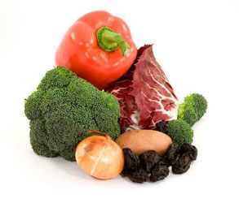
Акция: « Здоровое питание школьника»
Лидер акции : Магомедов Мурад .
Куратор акции : Оруджева Алла Васильевна ГЛУБОЧАНСКАЯ СОШ № 8
ЗИМОВНИКОВСКИЙ РАЙОН
РОСТОВСКАЯ ОБЛАСТЬ
Notes:
111

Slide 2

ЧТО ТАКОЕ ЗДОРОВОЕ ПИТАНИЕ ШКОЛЬНИКА???

Slide 3

ПРИНЦИПЫ ЗДОРОВОГО ПИТАНИЯ ШКОЛЬНИКОВ В СТОЛОВОЙ.

Slide 4
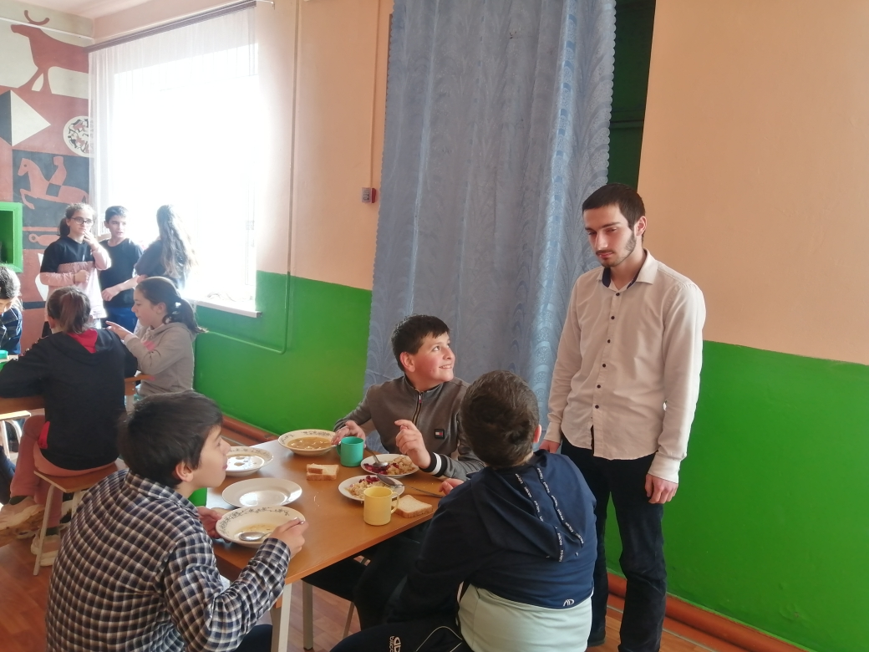
ПРИНЦИПЫ ЗДОРОВОГО ПИТАНИЯ ШКОЛЬНИКОВ В СТОЛОВОЙ.
Питание школьника должно быть сбалансированным.
Для здоровья детей важнейшее значение имеет правильное соотношение питательных веществ. В меню школьника обязательно должны входить продукты, содержащие не только белки, жиры и углеводы, но и незаменимые аминокислоты, витамины, некоторые жирные кислоты, минералы и микроэлементы. Эти компоненты самостоятельно не синтезируются в организме, но необходимы для полноценного развития детского организма. Соотношение между белками, жирами и углеводами должно быть 1:1:4.

Slide 5
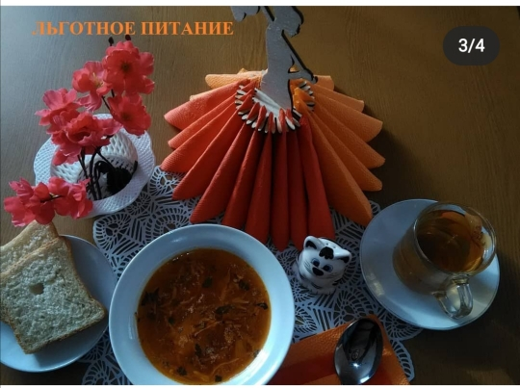
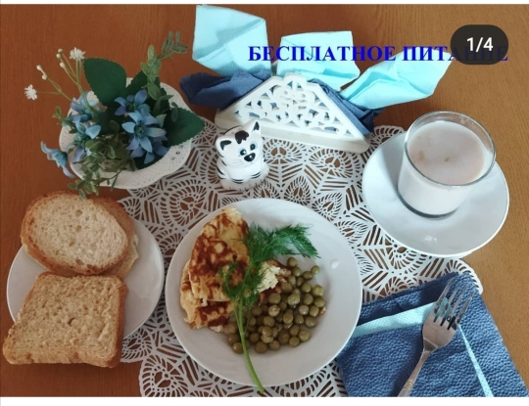
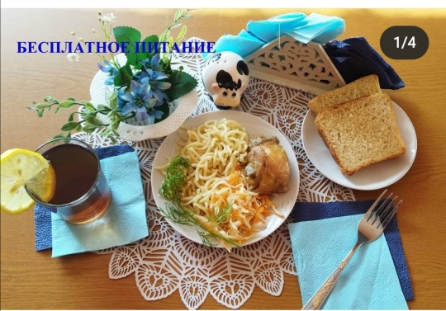

НАШЕ ШКОЛЬНОЕ МЕНЮ ДЛЯ ЗДОРОВОГО ПИТАНИЯ ШКОЛЬНИКА

Slide 6
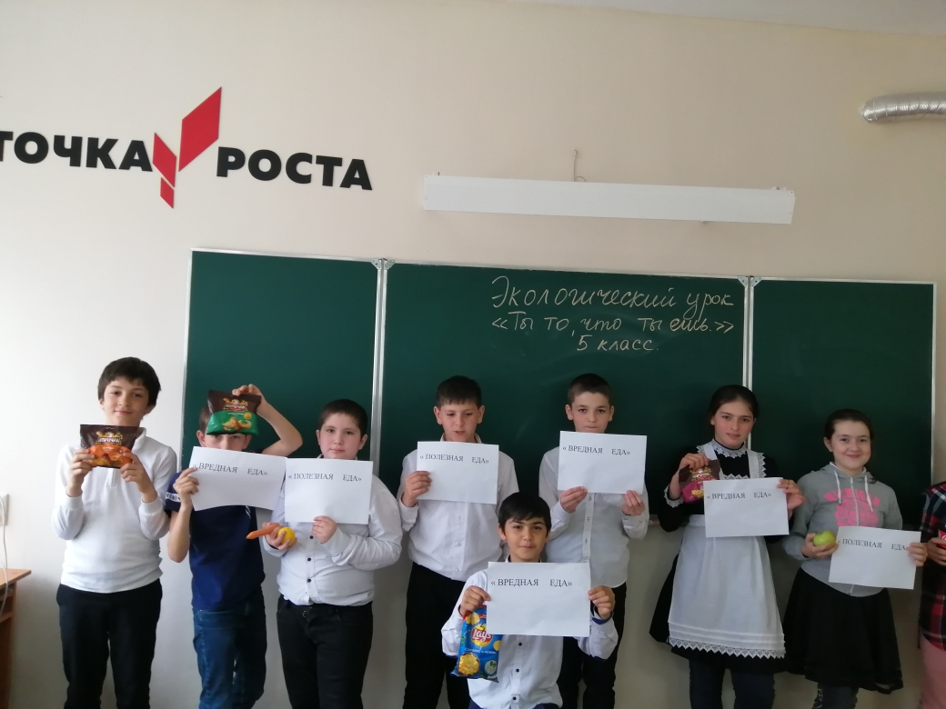
ЭКОЛОГИЧЕСКИЙ УРОК в 5 классе : «ТЫ ТО,ЧТО ТЫ ЕШЬ»

Slide 7
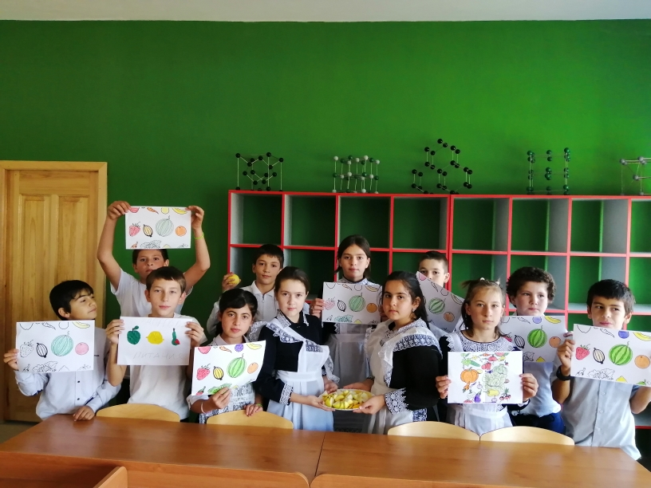
РАЦИОНАЛЬНОЕ ПИТАНИЕ ШКОЛЬНИКА.
«ВИТАМИНЫ»
.

Slide 8
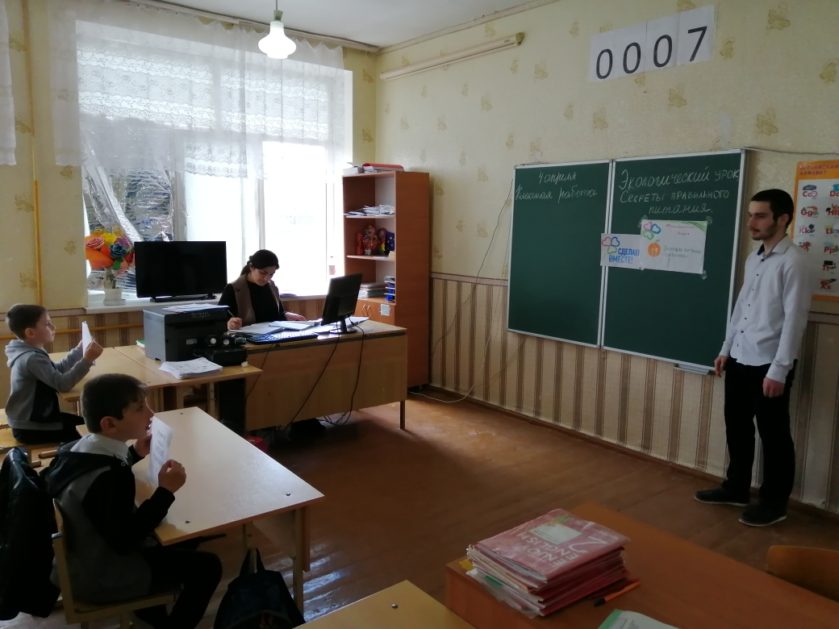
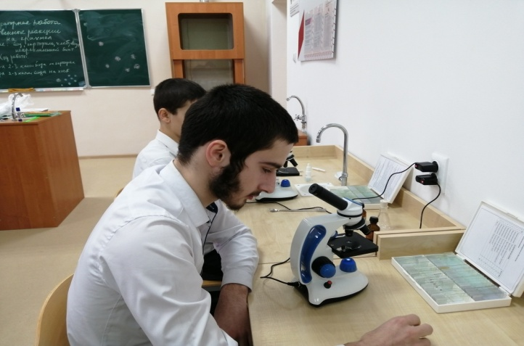
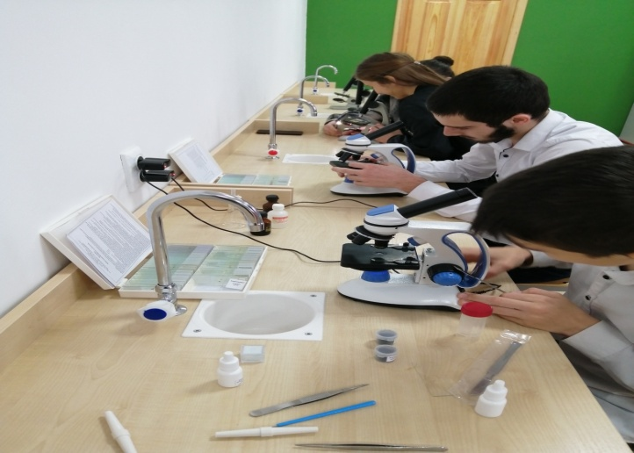
Урок –исследование «Химический состав продуктов. ГМО»

Slide 9
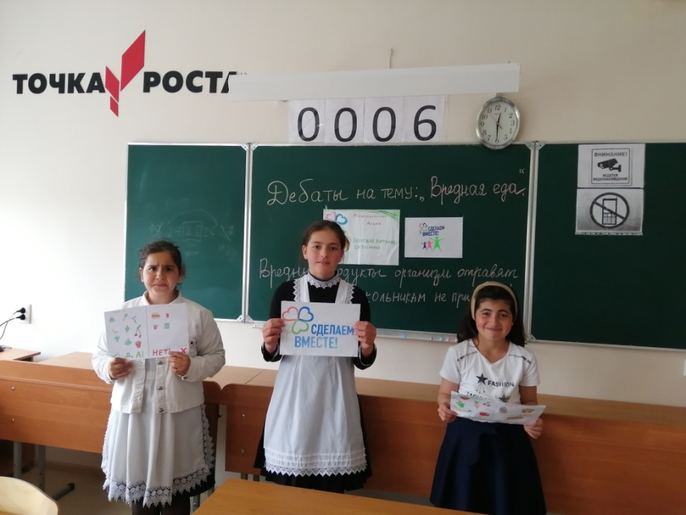
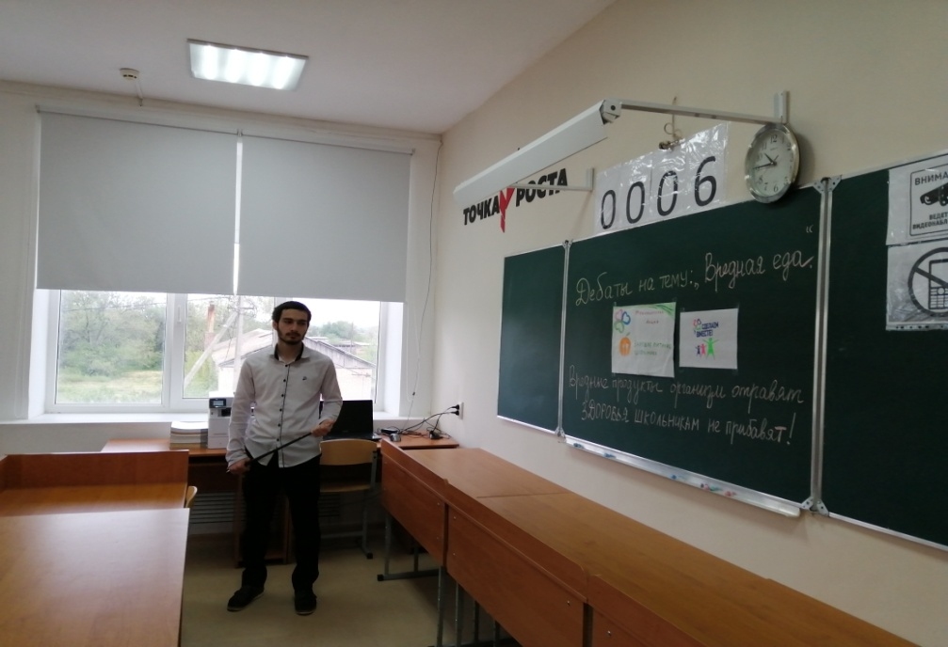
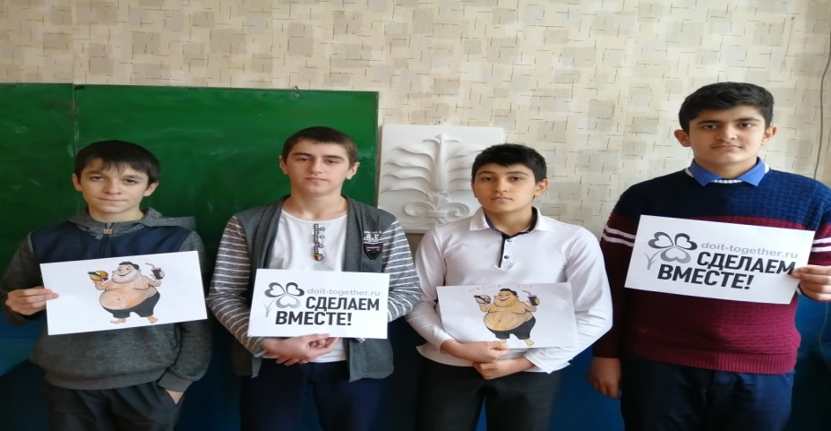

Дебаты на тему: «Вредная и полезная еда для школьника»

Slide 10
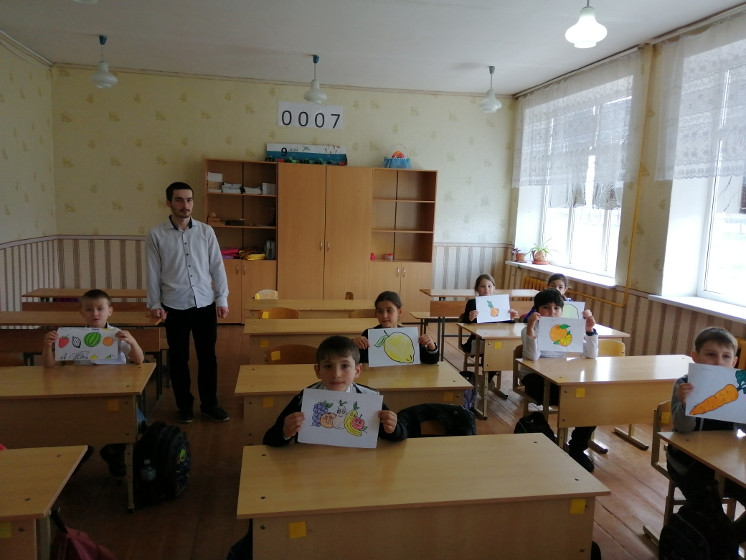

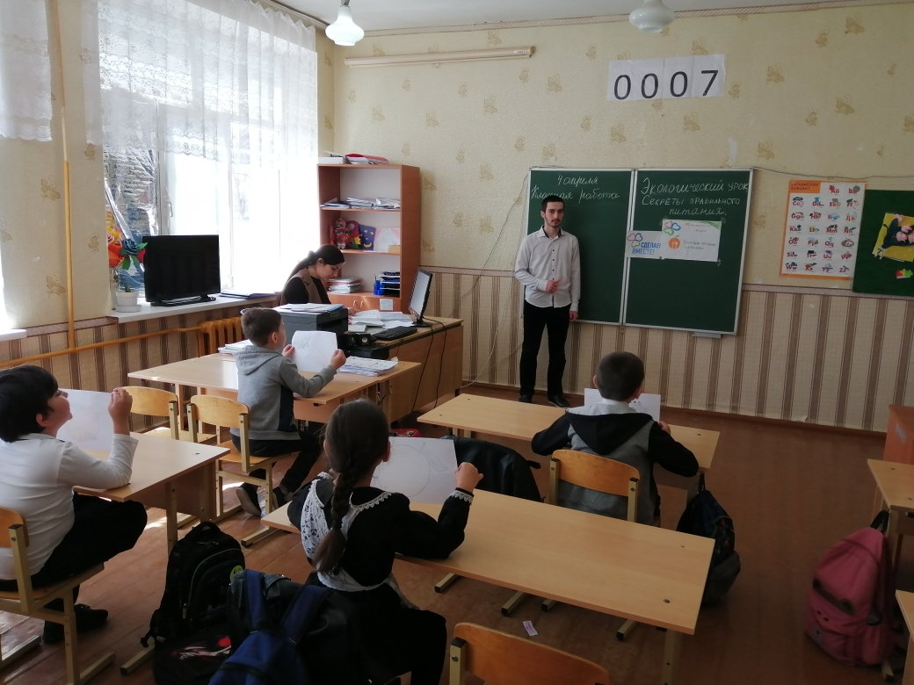
ЭКОУРОК в 4 классе на тему: «СЕКРЕТЫ ПРАВИЛЬНОГО ПИТАНИЯ».

Slide 11
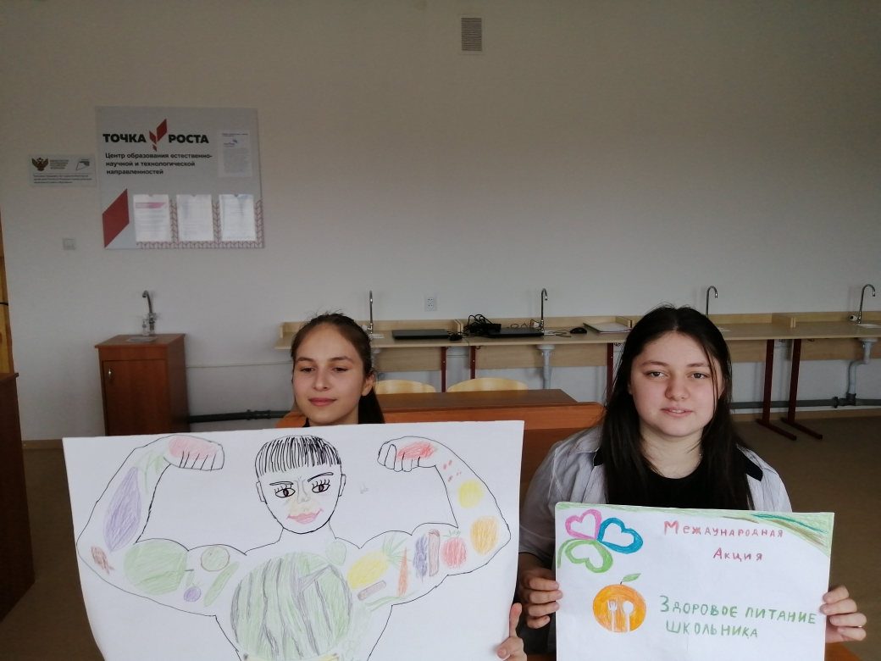
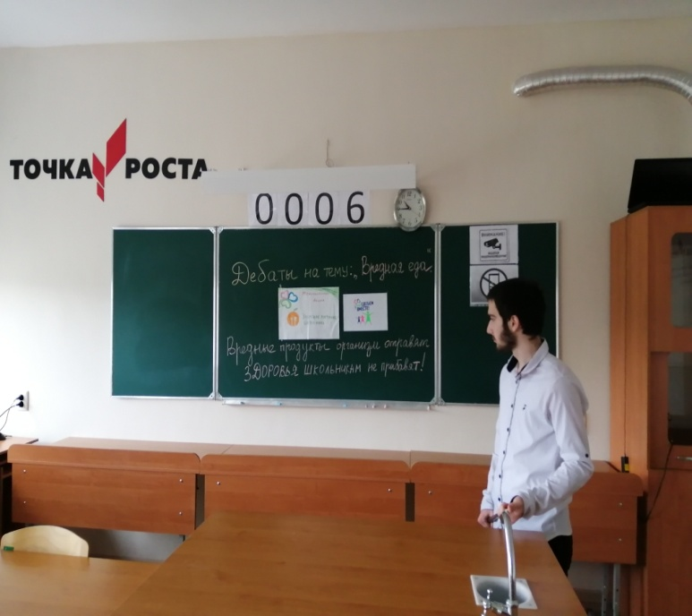
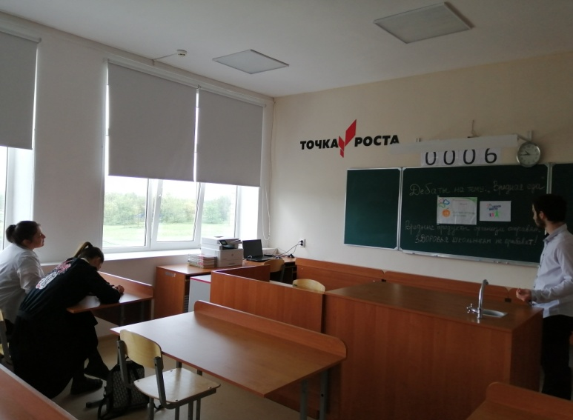
ДЕБАТЫ В 10 классе на тему: «ВРЕДНАЯ ЕДА»
.

Slide 12
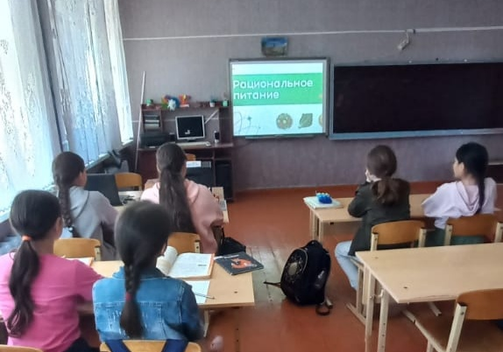
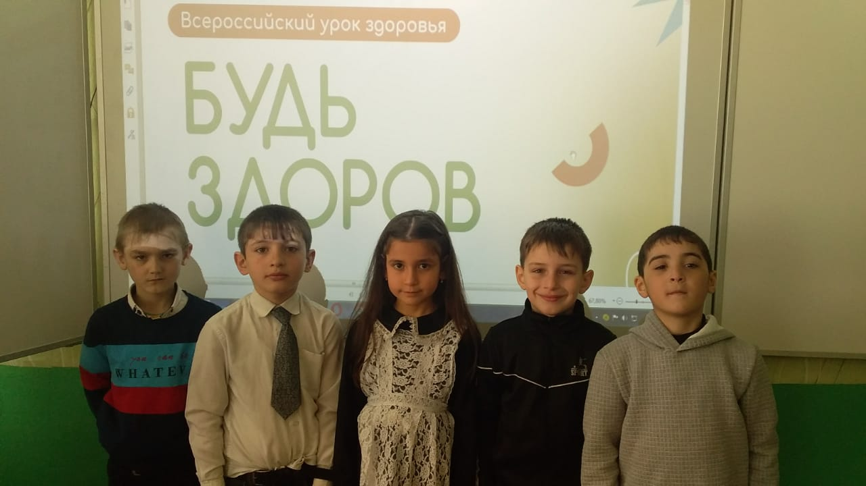
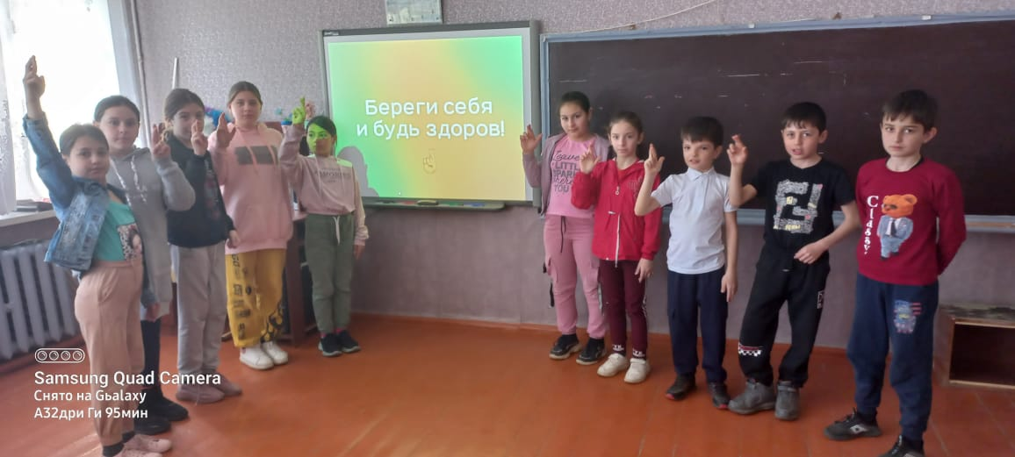
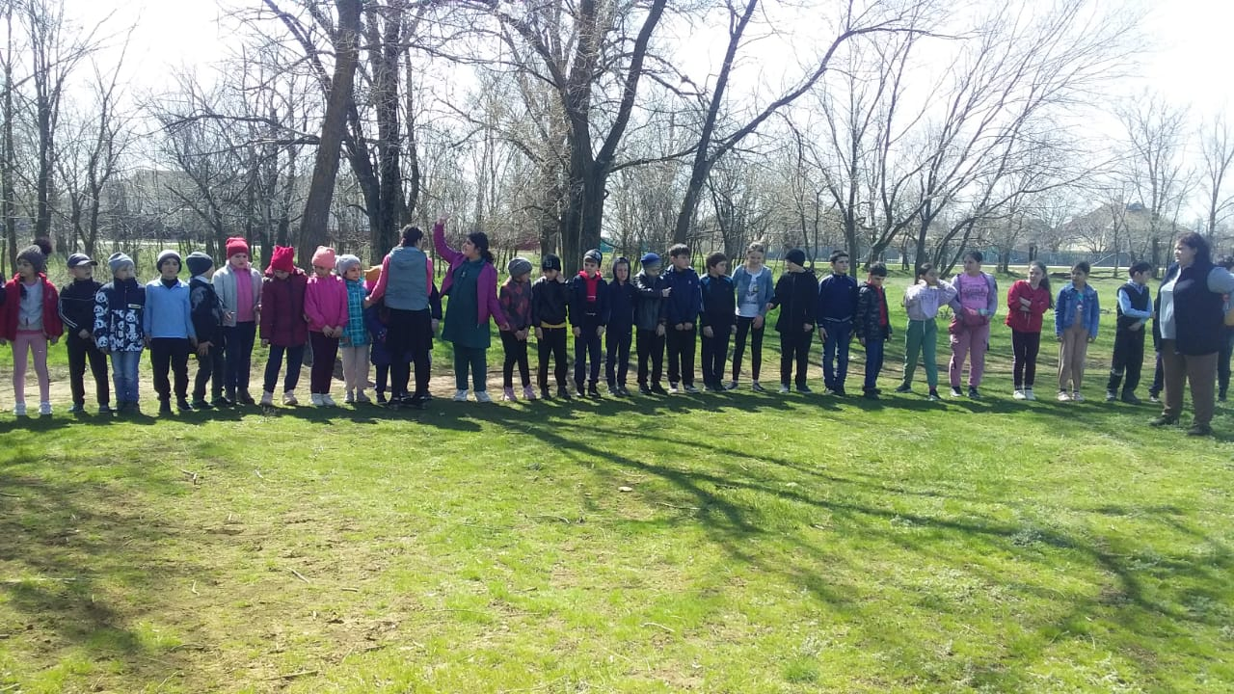
ВСЕРОССИЙСКИЙ УРОК ЗДОРОВЬЯ. « ЗОЖ-ПУТЬ К УСПЕХУ.»
.
Необходимые продукты в меню школьника:
хлеб ;
крупы ;
картофель ;
мед ;
сухофрукты ;
сахар .

Slide 13
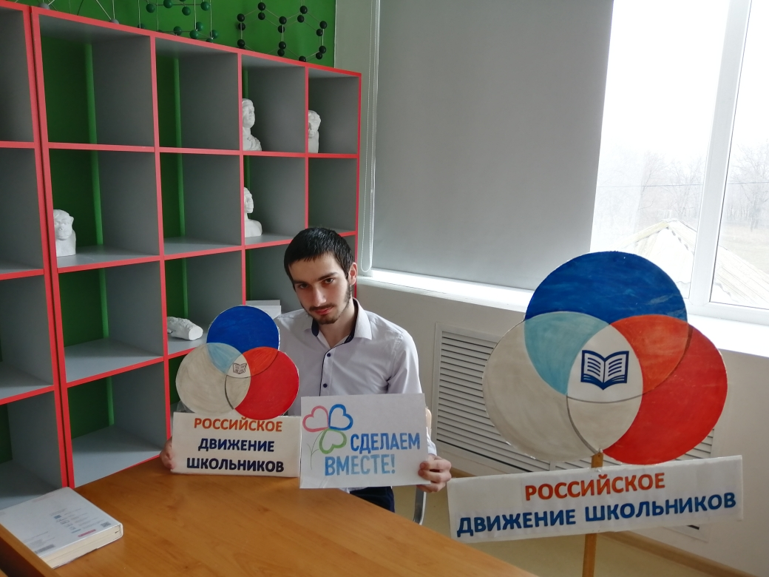
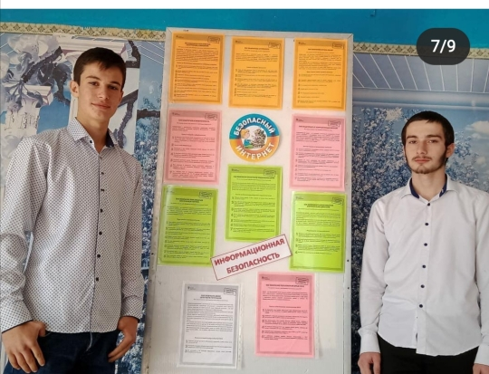

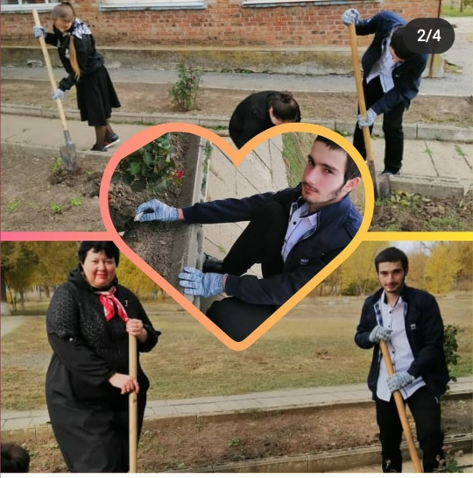
МОИ ДОСТИЖЕНИЯ В ОБЩЕСТВЕННОЙ ЖИЗНИ ШКОЛЫ.

Slide 14
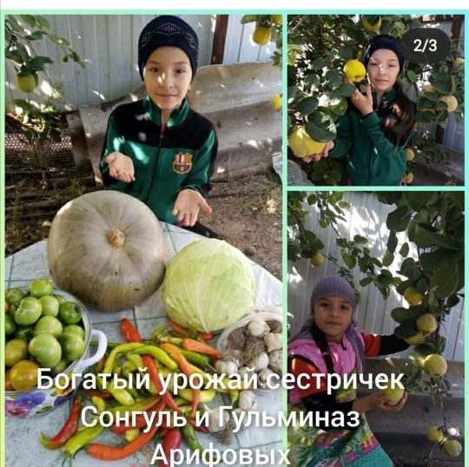

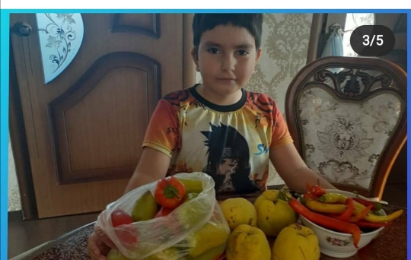

Осенний витаминный урожай в нашем хуторе Глубокий !
Продукты-источники витамина С:
зелень петрушки и укропа ;
помидоры ;
черная и красная смородина ;
красный болгарский перец;
цитрусовые;
картофель .

Slide 15

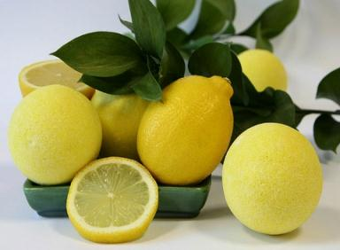
РЕКОМЕНДАЦИИ от ЭКОЛИДЕРА.
В рационе школьника обязательно должны присутствовать продукты, содержащие необходимые для жизнедеятельности организма школьника : это вода и минеральные соли и белки,жиры,углеводы и микроэлементы: йод, железо, фтор, кобальт, селен, медь и другие.
И, напоследок, одна из главных рекомендаций для организации питания детей: не кормите ребенка насильно! Детский организм способен самостоятельно определить оптимальные потребности в пищевых веществах и калориях.

